Slide 1
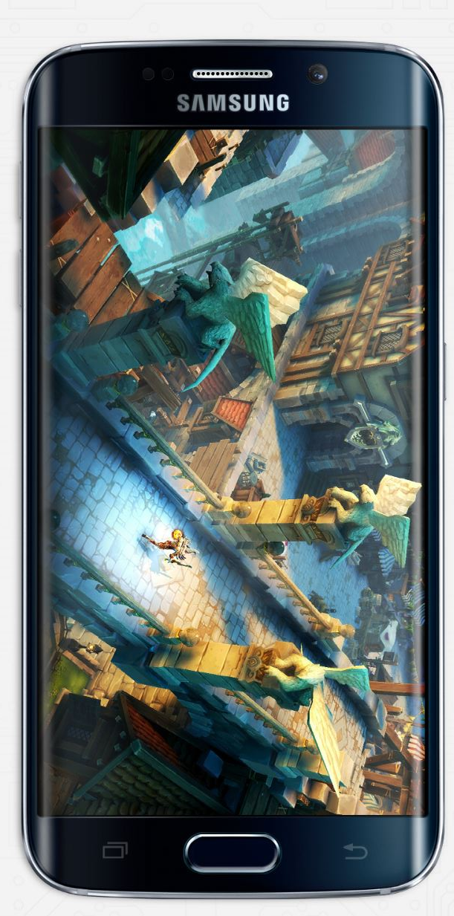




가족
이야기
입력 오류
가족
이야기
이웃
이야기
일기장
일정
기타
홈 보기 | 가족 이야기 | 이웃 이야기 | 일정 | 일기장 | 앨범 보기
내용이 입력되지 않았습니다
가족명
새 글 쓰기
확인
김철연
2015/07/17
프로젝트중2
댓글 내용이 입력되지 않았을 경우
삭제 실패
삭제 권한이 없습니다.
+2
댓글 남기기
댓글
확인
댓글을 입력한 사용자가 아닐 경우
가족명
김철연
2015/07/17
프로젝트중
댓글 삭제하기
+2
정말 삭제하시겠습니까?
+11
수정
삭제
댓글 남기기
댓글
김철연 : ㅎ ㅎ ㅎ
2015/07/17
삭제
예
아니오

Slide 2

가족이야기 –
새 글 쓰기
가족
이야기
이웃
이야기
일기장
일정
기타
가족
이야기
이웃
이야기
홈 보기 | 가족 이야기 | 이웃 이야기 | 일정 | 일기장 | 앨범 보기
일기장
일정
기타
홈 보기 | 가족 이야기 | 이웃 이야기 | 일정 | 일기장 | 앨범 보기
가족명
가족명
새 글 쓰기
2015/07/17
새 글 쓰기
김철연
프로젝트중2
내용 입력
+2
+2
댓글 남기기
댓글
가족명
가족명
김철연
2015/07/17
입력 오류
프로젝트중
내용이 입력되지 않았습니다
가족공개
이웃공개
+2
확인
+11
수정
삭제
등록
취소
+11
댓글 남기기
댓글
+11

Slide 3
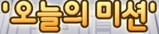
가족이야기 –
수정하기
가족
이야기
이웃
이야기
일기장
일정
기타
가족
이야기
이웃
이야기
홈 보기 | 가족 이야기 | 이웃 이야기 | 일정 | 일기장 | 앨범 보기
일기장
일정
기타
홈 보기 | 가족 이야기 | 이웃 이야기 | 일정 | 일기장 | 앨범 보기
가족명
가족명
새 글 쓰기
2015/07/17
수정하기
김철연
프로젝트중2
이야기 수정
수정 실패
이야기 삭제
프로젝트중2
+2
수정 권한이 없습니다.
+2
댓글 남기기
댓글
확인
가족명
가족명
김철연
2015/07/17
프로젝트중
입력 오류
가족공개
이웃공개
+2
내용이 입력되지 않았습니다
등록
취소
+11
수정
삭제
등록
취소
댓글 남기기
댓글
+11
확인

Slide 4
가족이야기-
삭제하기
가족
이야기
이웃
이야기
일기장
일정
기타
홈 보기 | 가족 이야기 | 이웃 이야기 | 일정 | 일기장 | 앨범 보기
가족명
새 소망 작성하기
김철연
2015/07/17
삭제 실패
프로젝트중2
이야기 수정
글쓴이가 아닐 경우
이야기 삭제
삭제 권한이 없습니다.
+2
댓글 남기기
댓글
확인
가족명
김철연
2015/07/17
프로젝트중
글 삭제하기
+2
정말 삭제하시겠습니까?
+11
수정
삭제
댓글 남기기
댓글
예
아니오

Slide 5

가족
이야기
이웃
이야기
일기장
일정
기타
홈 보기 | 가족 이야기 | 이웃 이야기 | 일정 | 일기장 | 앨범 보기
이웃 이야기
가족명
이웃집
2015/07/17
삭제 실패
프로젝트중4
삭제 권한이 없습니다.
+2
댓글 남기기
댓글
확인
가족명
우리집
2015/07/17
프로젝트중3
댓글 삭제하기
+2
정말 삭제하시겠습니까?
+11
수정
삭제
댓글 남기기
댓글
2015/07/17
김철연 : ㅎ ㅎ ㅎ
삭제
예
아니오

Slide 6

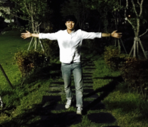



가족
이야기
이웃
이야기
일기장
일정
기타
가족
이야기
이웃
이야기
홈 보기 | 가족 이야기 | 이웃 이야기 | 일정 | 일기장 | 앨범 보기
일기장
일정
기타
홈 보기 | 가족 이야기 | 이웃 이야기 | 일정 | 일기장 | 앨범 보기
앨범 보기
가족명
가족명
일기 앨범 | 이야기 앨범
일기 앨범 | 이야기 앨범
막내둥이
노예1호
한벼리
UI장인
가족명
가족명
팀장님
수정
삭제
수정
삭제

Slide 7
가족
이야기
이웃
이야기
일기장
일정
기타
가족
이야기
이웃
이야기
홈 보기 | 가족 이야기 | 이웃 이야기 | 일정 | 일기장 | 앨범 보기
일기장
일정
기타
홈 보기 | 가족 이야기 | 이웃 이야기 | 일정 | 일기장 | 앨범 보기
앨범 보기
가족명
가족명
일기 앨범 | 이야기 앨범
일기 앨범 | 이야기 앨범
막내둥이
노예1호
알림
앨범에 사진이 없습니다
한벼리
UI장인
확인
가족명
가족명
팀장님
수정
삭제
수정
삭제

Slide 8
사진 자세히 보기
가족
이야기
이웃
이야기
일기장
일정
기타
가족
이야기
이웃
이야기
홈 보기 | 가족 이야기 | 이웃 이야기 | 일정 | 일기장 | 앨범 보기
일기장
일정
기타
홈 보기 | 가족 이야기 | 이웃 이야기 | 일정 | 일기장 | 앨범 보기
가족명
가족명
일기 앨범 | 이야기 앨범
일기 앨범 | 이야기 앨범
막내둥이
노예1호
한벼리
2015-07-17
한벼리
UI장인
가족명
가족명
팀장님
수정
삭제

Slide 9




가족
이야기
이웃
이야기
일기장
일정
기타
홈 보기 | 가족 이야기 | 이웃 이야기 | 일정 | 일기장 | 앨범 보기
가족명
새 소망 작성하기
막내둥이
2015/07/17
프로젝트중2
콕콕할 상대를 선택하세요
+2
막내둥이
댓글 남기기
댓글
가족명
노예1호
막내둥이
2015/07/17
프로젝트중
팀장님
한벼리
+2
+11
수정
삭제
UI장인
댓글 남기기
댓글
확인
취소

Slide 10
가족
이야기
이웃
이야기
일기장
일정
기타
홈 보기 | 가족 이야기 | 이웃 이야기 | 일정 | 일기장 | 앨범 보기
가족명
새 소망 작성하기
김철연
콕콕
받기
콕콕 알림
프로젝트중2
+2
막내둥이님이
당신을 콕콕 하셨습니다.
댓글 남기기
댓글
확인
가족명
프로젝트중
+2
+11
수정
삭제
댓글 남기기
댓글

Slide 11
가족
이야기
이웃
이야기
일기장
일정
기타
홈보기 | 가족 이야기 | 이웃 이야기 | 일정 | 일기장 | 앨범 보기 | 기타
가족명
위시리스트 보기
진행중 | 완료
새 소망 작성하기
한벼리
2015/07/17
나의 소망
내용 수정
소망 접기
소망 성취
좋은 곳 취직하기
+2
만료일 : 2015/09/17

Slide 12
가족
이야기
이웃
이야기
일기장
일정
기타
홈보기 | 가족 이야기 | 이웃 이야기 | 일정 | 일기장 | 앨범 보기 | 기타
가족명
기타 메뉴
소망
상자
오늘의
미션
가족
퀴즈왕
+2

Slide 13

일기장
일정
기타
위시리스트
작성
가족
이야기
이웃
이야기
가족
이야기
이웃
이야기
가족명
일기장
일정
기타
홈보기 | 가족 이야기 | 이웃 이야기 | 일정 | 일기장 | 앨범 보기 | 기타
홈보기 | 가족 이야기 | 이웃 이야기 | 일정 | 일기장 | 앨범 보기 | 기타
가족명
진행중 | 완료
진행중 | 완료
2015/07/17
새 소망 작성하기
내용 수정
소망 접기
한벼리
2015/07/17
한벼리
소망 성취
나의 소망
제목 입력
좋은 곳 취직하기
내용 입력
+2
+2
만료일 : 2015/09/17
등록
취소

Slide 14
일기장
일정
기타
위시리스트
수정
가족
이야기
이웃
이야기
가족
이야기
이웃
이야기
가족명
일기장
일정
기타
홈보기 | 가족 이야기 | 이웃 이야기 | 일정 | 일기장 | 앨범 보기 | 기타
홈보기 | 가족 이야기 | 이웃 이야기 | 일정 | 일기장 | 앨범 보기 | 기타
가족명
진행중 | 완료
진행중 | 완료
2015/07/17
새 소망 작성하기
내용 수정
소망 접기
2015/07/17
한벼리
2015/07/17
한벼리
소망 성취
나의 소망
나의 소망
내용 수정
소망 접기
소망 성취
좋은 곳 취직하기
좋은 곳 취직하기
+2
+2
만료일 : 2015/09/17
수정
취소

Slide 15
위시리스트
삭제
가족
이야기
이웃
이야기
홈보기 | 가족 이야기 | 이웃 이야기 | 일정 | 일기장 | 앨범 보기 | 기타
진행중 | 완료
새 소망 작성하기
한벼리
2015/07/17
소망 삭제하기
나의 소망
내용 수정
소망 접기
소망 성취
좋은 곳 취직하기
정말 삭제하시겠습니까?
+2
예
아니오
글쓴이가 아닐 경우
삭제 실패
만료일 : 2015/09/17
삭제 권한이 없습니다.
확인

Slide 16
위시리스트
완료하다
가족
이야기
이웃
이야기
일기장
일정
기타
홈보기 | 가족 이야기 | 이웃 이야기 | 일정 | 일기장 | 앨범 보기 | 기타
가족명
오류
진행중 | 완료
새 소망 작성하기
권한이 없습니다.
한벼리
2015/07/17
나의 소망
확인
내용 수정
소망 접기
소망 성취
좋은 곳 취직하기
소망 성취 확인
+2
소망이 성취되셨습니까?
예
아니오
소망 성취 확인
만료일 : 2015/09/17
소망을 이루신 것을
축하드립니다
만료일 : 203507/17
확인

Slide 17


가족
이야기
이웃
이야기
일기장
일정
기타
홈보기 | 가족 이야기 | 이웃 이야기 | 일정 | 일기장 | 앨범 보기 | 기타
가족명
퀴즈 전송 완료
아버지의 휴대전화 뒷자리는?
정답 : 3859
문제가 막내둥이님에게
전송되었습니다
직접 퀴즈 작성하기
랜덤 퀴즈 보내기
확인
+2
취소

Slide 18
가족
이야기
이웃
이야기
일기장
일정
기타
가족
이야기
이웃
이야기
일기장
일정
기타
홈보기 | 가족 이야기 | 이웃 이야기 | 일정 | 일기장 | 앨범 보기 | 기타
홈보기 | 가족 이야기 | 이웃 이야기 | 일정 | 일기장 | 앨범 보기 | 기타
가족명
가족명
직접 퀴즈 작성하기
퀴즈내용 입력
랜덤 퀴즈 보내기
+2
취소
+2
정답 입력
전달
취소

Slide 19
가족
이야기
이웃
이야기
일기장
일정
기타
가족
이야기
이웃
이야기
홈 보기 | 가족 이야기 | 이웃 이야기 | 일정 | 일기장 | 앨범 보기
일기장
일정
기타
홈 보기 | 가족 이야기 | 이웃 이야기 | 일정 | 일기장 | 앨범 보기
가족명
가족명
새 소망 작성하기
새 소망 작성하기
김철연
심플
퀴즈를 풀다
김철연
퀴즈 알림
퀴즈 알림
프로젝트중2
프로젝트중2
+2
막내둥이님이
심플 퀴즈를 제출하셨습니다. 수락하시겠습니까?
+2
아버지의 휴대전화 뒷자리는?
댓글 남기기
댓글
댓글 남기기
댓글
정답 입력
가족명
도전!
안할래..
가족명
확인
역시
안할래..
프로젝트중
프로젝트중
+2
+2
+11
수정
삭제
댓글 남기기
댓글
+11
수정
삭제
댓글 남기기
댓글

Slide 20
가족
이야기
이웃
이야기
일기장
일정
기타
가족
이야기
이웃
이야기
홈 보기 | 가족 이야기 | 이웃 이야기 | 일정 | 일기장 | 앨범 보기
일기장
일정
기타
홈 보기 | 가족 이야기 | 이웃 이야기 | 일정 | 일기장 | 앨범 보기
가족명
가족명
새 소망 작성하기
새 소망 작성하기
김철연
심플
퀴즈를 풀다
김철연
퀴즈 알림
퀴즈 알림
프로젝트중2
프로젝트중2
정답!
축하합니다! 정답입니다:
답 : 3859
+2
막내둥이님이
심플 퀴즈를 제출하셨습니다. 수락하시겠습니까?
+2
아버지의 휴대전화 뒷자리는?
댓글 남기기
댓글
댓글 남기기
댓글
확인
정답 입력
가족명
도전!
안할래..
가족명
확인
역시
안할래..
땡!
프로젝트중
프로젝트중
아쉽군요! 오답입니다:
답 : 3859
+2
+2
확인
+11
수정
삭제
댓글 남기기
댓글
+11
수정
삭제
댓글 남기기
댓글

Slide 21

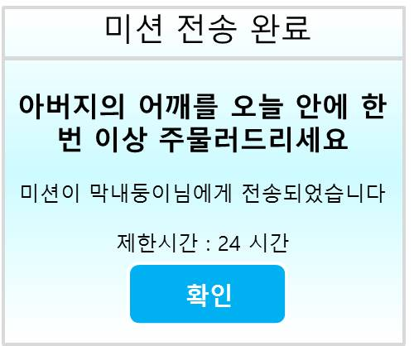
가족
이야기
이웃
이야기
일기장
일정
기타
홈보기 | 가족 이야기 | 이웃 이야기 | 일정 | 일기장 | 앨범 보기 | 기타
가족명
미션 전송 완료
아버지의 어깨를 오늘 안에 한 번 이상 주물러드리세요
미션이 막내둥이님에게 전송되었습니다
제한시간 : 24 시간
확인
직접 미션 작성하기
랜덤 미션 보내기
전달한 미션 확인
전달받은 미션 확인
취소

Slide 22
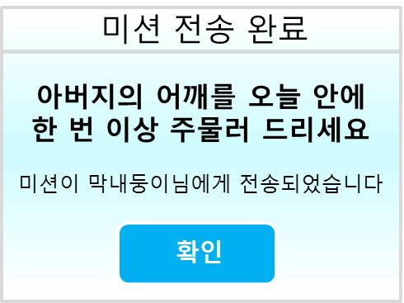
가족
이야기
이웃
이야기
일기장
일정
기타
홈보기 | 가족 이야기 | 이웃 이야기 | 일정 | 일기장 | 앨범 보기 | 기타
가족명
미션을 전달할 상대를 선택하세요
막내둥이
노예1호
팀장님
직접 미션 작성하기
한벼리
랜덤 미션 보내기
UI장인
전달한 미션 확인
전달받은 미션 확인
확인
취소
취소

Slide 23
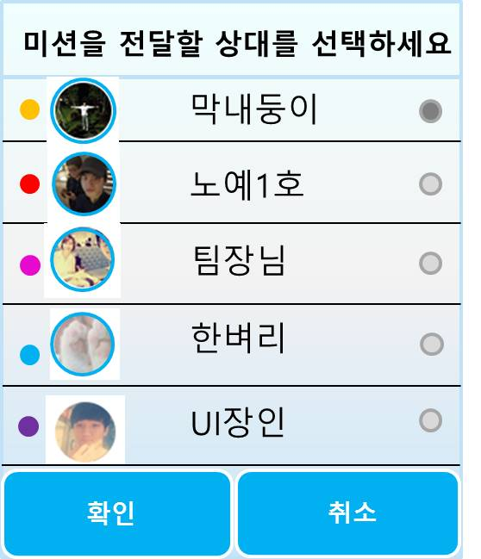
가족
이야기
이웃
이야기
일기장
일정
기타
가족
이야기
이웃
이야기
일기장
일정
기타
홈보기 | 가족 이야기 | 이웃 이야기 | 일정 | 일기장 | 앨범 보기 | 기타
홈보기 | 가족 이야기 | 이웃 이야기 | 일정 | 일기장 | 앨범 보기 | 기타
가족명
가족명
퀴즈내용 입력
미션명 입력
직접 미션 작성하기
미션내용 입력
랜덤 미션 보내기
정답 입력
미션 확인
전달
취소
보상내역 입력
취소
제한시간 입력
시간
전달
취소

Slide 24
가족
이야기
이웃
이야기
일기장
일정
기타
가족
이야기
이웃
이야기
홈보기 | 가족 이야기 | 이웃 이야기 | 일정 | 일기장 | 앨범 보기 | 기타
일기장
일정
기타
홈보기 | 가족 이야기 | 이웃 이야기 | 일정 | 일기장 | 앨범 보기 | 기타
가족명
가족명
수행할 미션 | 전달한 미션
전달자명 | 미션명 | 제한시간
백태영 | 문서완성해오렴 | 3시간
장한별 | UI그려왕 | 2시간
장재영 | 프로그램 완성해와 | 5시간
이경원 | 발표준비해와 | 2시간
직접 미션 작성하기
랜덤 미션 보내기
미션 확인
취소

Slide 25
홈 보기 | 이야기 | 일정 | 일기장 | 앨범보기 | 기타
홈 보기 | 이야기 | 일정 | 일기장 | 앨범보기 | 기타
우리가족정보 | 이웃가족보기
우리가족정보 | 이웃가족보기
김기태
생일
년
월
일
별명
색상

Slide 26



홈 보기 | 이야기 | 일정 | 일기장 | 앨범보기 | 기타
홈 보기 | 이야기 | 일정 | 일기장 | 앨범보기 | 기타
우리가족정보 | 이웃가족보기
우리가족정보 | 이웃가족보기
노예1호의 집
팀장님의 집
팀장님
한벼리의 집
한벼리
노예1호
노예1호의 집
아버지
노예1호
어머니
막내둥이의 집
막내둥이
누나
UI장인의 집
UI장인

Slide 27
홈 보기 | 이야기 | 일정 | 일기장 | 앨범보기 | 기타
홈 보기 | 이야기 | 일정 | 일기장 | 앨범보기 | 기타
우리가족정보 | 이웃가족보기
우리가족정보 | 이웃가족보기
노예1호의 집
노예1호
아버지
생일
년
월
일
아버지
어머니
별명
누나
색상

Slide 28
홈 보기 | 이야기 | 일정 | 일기장 | 앨범보기 | 기타
홈 보기 | 이야기 | 일정 | 일기장 | 앨범보기 | 기타
홈 보기 | 이야기 | 일정 | 일기장 | 앨범보기 | 기타
우리집 정보 | 구성원 추가 | 이웃 보기 | 이웃 검색
우리집 정보 | 구성원 추가 | 이웃 보기 | 이웃 검색
우리집 정보 | 구성원 추가 | 이웃 보기 | 이웃 검색
구성원에게 초대를 보내기 위한 수단을 선택하세요
Email 주소를 입력하세요
휴대전화번호를 입력하세요
Email
-
-
휴대전화번호
다음
취소
전송
취소
전송
취소

Slide 29


홈 보기 | 이야기 | 일정 | 일기장 | 앨범보기 | 기타
우리집 정보 | 구성원 추가 | 이웃 보기 | 이웃 검색
노예1호의 집
노예1호
아버지
어머니
누나

Slide 30
홈 보기 | 이야기 | 일정 | 일기장 | 앨범보기 | 기타
우리집 정보 | 구성원 추가 | 이웃 보기 | 이웃 검색
구성원에게 초대를 보내기 위한
수단을 선택하고,데이터를 입력하세요
Email
휴대전화번호
다음
취소

Slide 31
홈 보기 | 이야기 | 일정 | 일기장 | 앨범보기 | 기타
홈 보기 | 이야기 | 일정 | 일기장 | 앨범보기 | 기타
우리집 정보 | 구성원 추가 | 이웃 보기 | 이웃 검색
우리집 정보 | 구성원 추가 | 이웃 보기 | 이웃 검색
팀장님의 집
팀장님
한벼리의 집
한벼리
노예1호의 집
노예1호
막내둥이의 집
막내둥이
UI장인의 집
UI장인

Slide 32
입력 오류
퀴즈 내용의 입력범위를
초과하셨습니다
확인
입력 오류
정답의 입력범위를 초과하셨습니다
확인

